Slide 1
L’attivazione dello smart-working al Politecnico di Milano: gli esiti della sperimentazione e il consolidamento del progetto
30 gennaio 2020

Slide 2
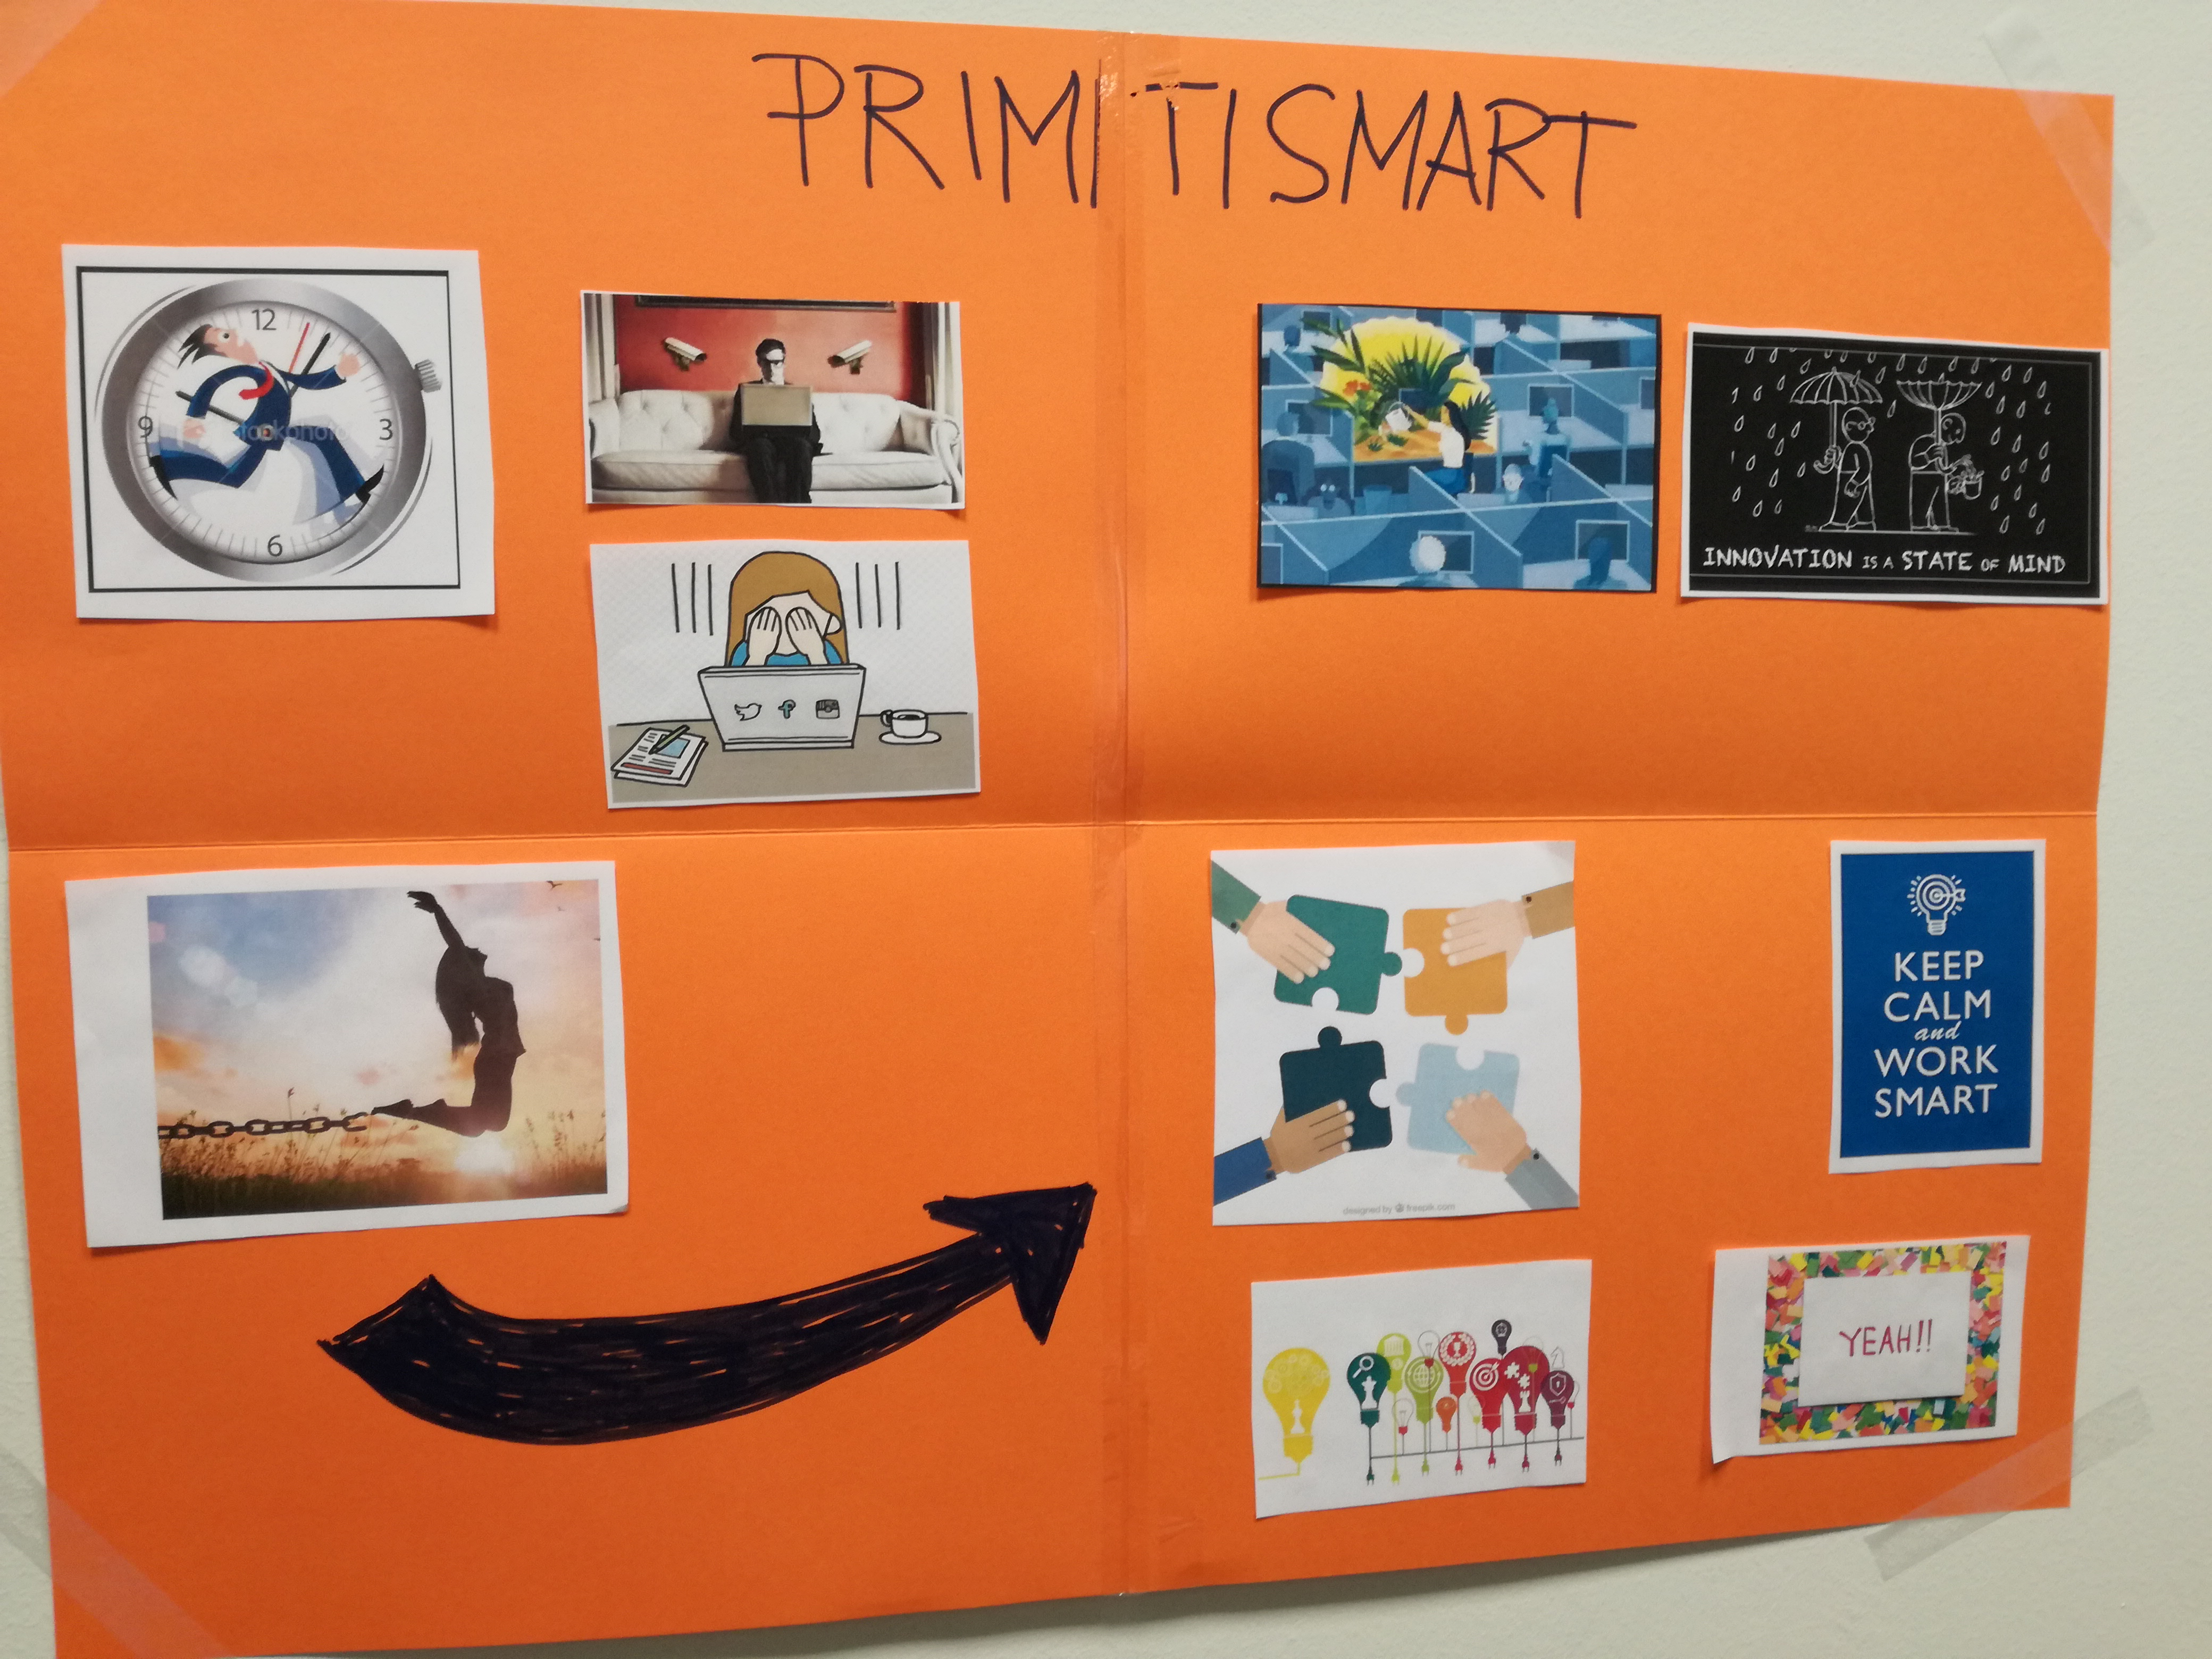
la prima volta…

Slide 3
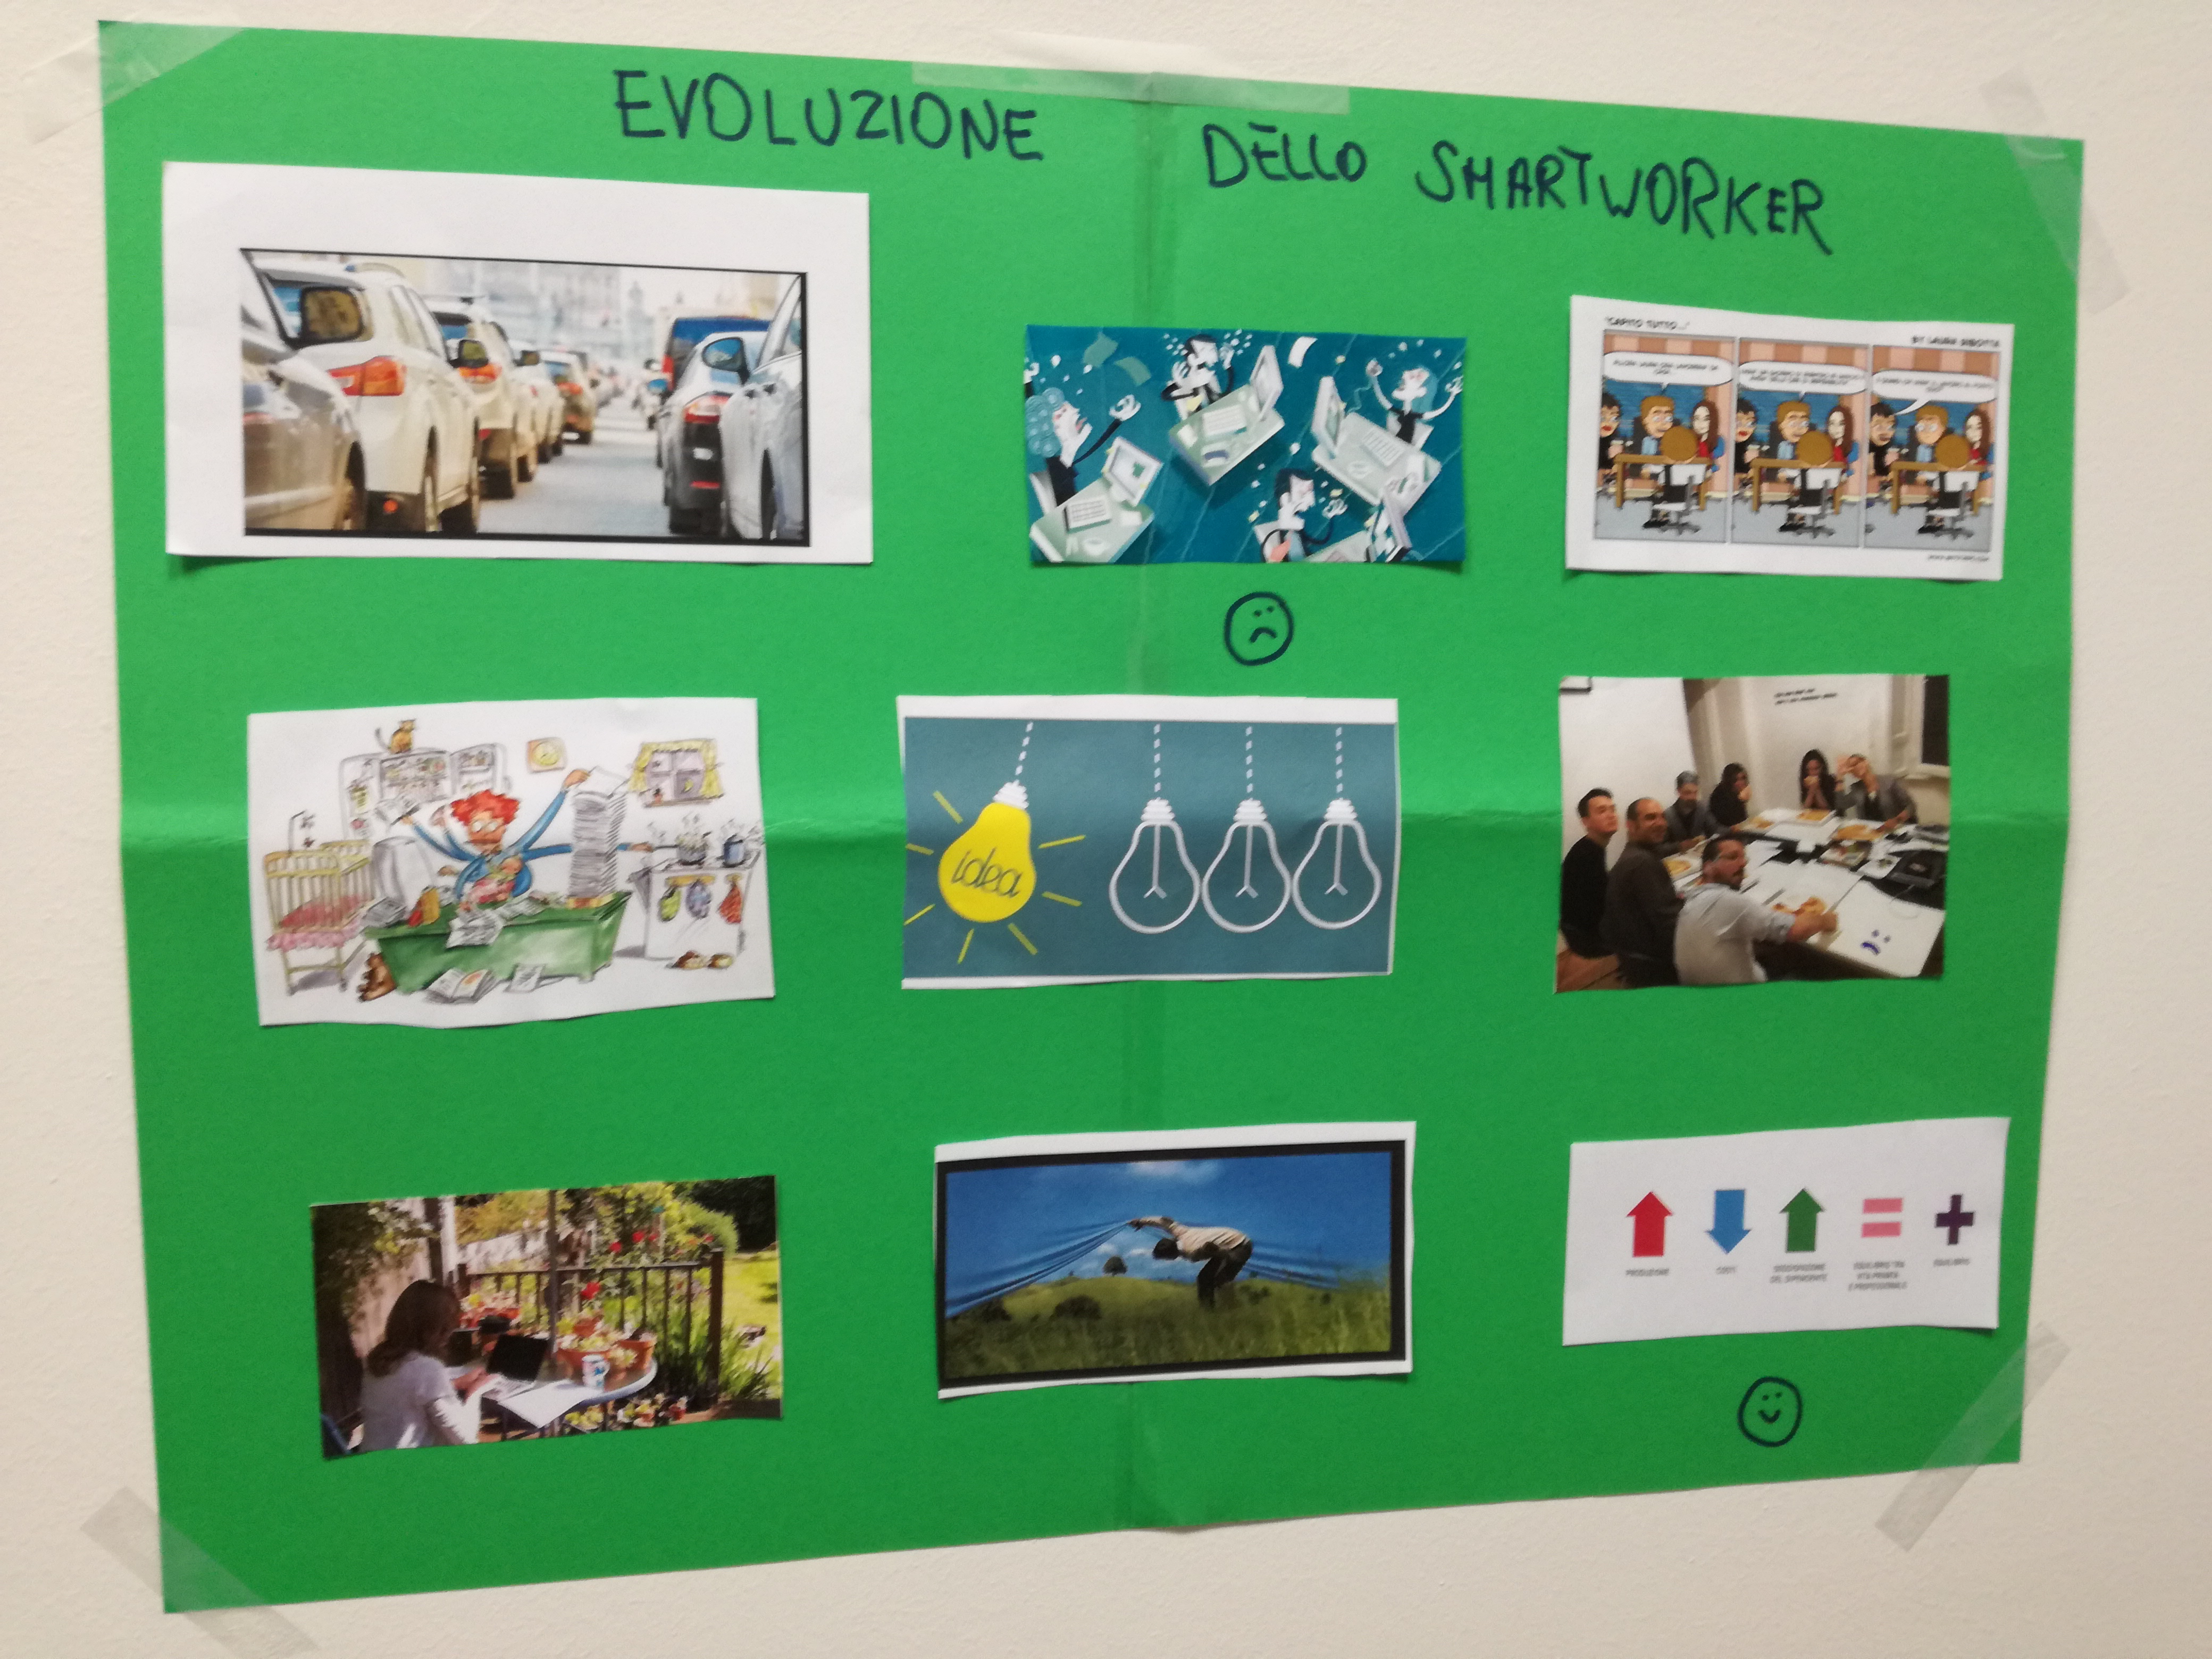
…dopo qualche mese

Slide 4
Obiettivi della sperimentazione
Definire le caratteristiche ed i diversi ambiti di applicazione delle forme di organizzazione del lavoro flessibile (telelavoro, lavoro satellitare, smart working)
Promuovere una cultura dell’organizzazione del lavoro per obiettivi e risultati, con forte responsabilizzazione dei dipendenti rispetto al loro apporto lavorativo, per l’incremento della produttività individuale ed organizzativa
Favorire la conciliazione tra vita lavorativa e vita familiare

Slide 5
La sperimentazione in breve
Stesura del Progetto sul lavoro agile
Condivisione in Ateneo
Firma dell’ accordo individuale
Momenti formativi/informativi
Avvio 48 smart workers (primo gruppo) e 19 smart workers (secondo gruppo)
Monitoraggio qualitativo
Costruzione di policy di Ateneo per l’accesso e l’applicazione del Lavoro agile Ateneo => definizione del Regolamento
Ottobre –
Dicembre 2018
Dicembre 2018 – Novembre 2019
Dicembre 2019

Slide 6
La sperimentazione
67 smart workers
60 nell’Amministrazione di Ateneo (ruoli/attività diversi)
7 nei Dipartimenti (tecnologi)
5 dei 67 con incarico di responsabilità
Tipologia dei progetti:
individuale => dipendenti già abituati a lavorare per obiettivi/risultati;
di gruppo=> per il miglioramento o l’ampiamento di servizi

Slide 7
Risultati attesi
Conciliazione vita - lavoro
Ampliamento servizi all’utenza
Miglioramento della prestazione
Definire/proteggere spazi di progettazione
Recuperare tempo di lavoro
Ridurre causali di assenza

Slide 8
Monitoraggio in itinere: «Io, Smart e Worker»
Finalità
Mettere a confronto l’esperienza degli smart workers del primo gruppo
Rilevare aspetti positivi e criticità
Modalità di lavoro
in piccoli gruppi, con l’utilizzo di strumenti diversi:
Plenaria → discussione guidata a partire video diffusi in rete sullo smart working
Smart-art → creazione di un collage rappresentativo dell’esperienza in sottogruppi
My point of view → questionario su aspettative, soddisfazione, aspetti positivi e negativi
Lettura dello scribing → restituzione dei temi emersi nell’incontro e spunti per il futuro
Svolgimento
incontri guidati dall’Area Risorse Umane e Organizzazione
6 incontri con gli Smart Workers
3 incontri coi Responsabili
1 incontro di approfondimento con un responsabile e i suoi smart workers (per esigenze specifiche di ritaratura del progetto emerse)

Slide 9
Secondo gli Smart Workers…(1)
Perché l’adesione allo smart working
sperimentare situazione lavorativa nuova
migliore conciliazione vita lavoro
risparmio tempo di viaggio
Quali gli aspetti più presenti in questi mesi
aumento
rendimento lavorativo
riduzione stress spostamento casa/lavoro
tranquillità e concentrazione per realizzare obiettivi

Slide 10

Secondo gli Smart Workers…(2)
ASPETTI NEGATIVI
comodità
flessibilità
spostamenti ridotti
conciliazione lavoro/famiglia creatività
autonomia
riduzione stress
qualità vita
ansia da prestazione,
costi casalinghi
ticket
stress
poca socialità
pericolo di non staccare
solitudine/isolamento

Slide 11
Secondo i Responsabili
ASPETTI POSITIVI
incremento concentrazione
incremento autonomia
riduzione dei tempi
maggiore creatività
sviluppo competenze informatiche
sviluppo capacità organizzative e di coordinamento
sviluppo di una logica ad obiettivi
RISULTATI RAGGIUNTI
Ampliamento servizi all’utenza
Miglioramento della prestazione
Recupero tempo di lavoro
Riduzione causali di assenza
Conciliazione vita – lavoro
INCREMENTO BENESSERE & PRODUTTIVITA’
Apprendere altre modalità di relazione e organizzazione
Incrementare formazione di tutto l’Ateneo al lavoro agile
ASPETTI PROBLEMATICI
ansia del cambiamento
rigidità accordo individuale
NUOVI OBIETTIVI

Slide 12
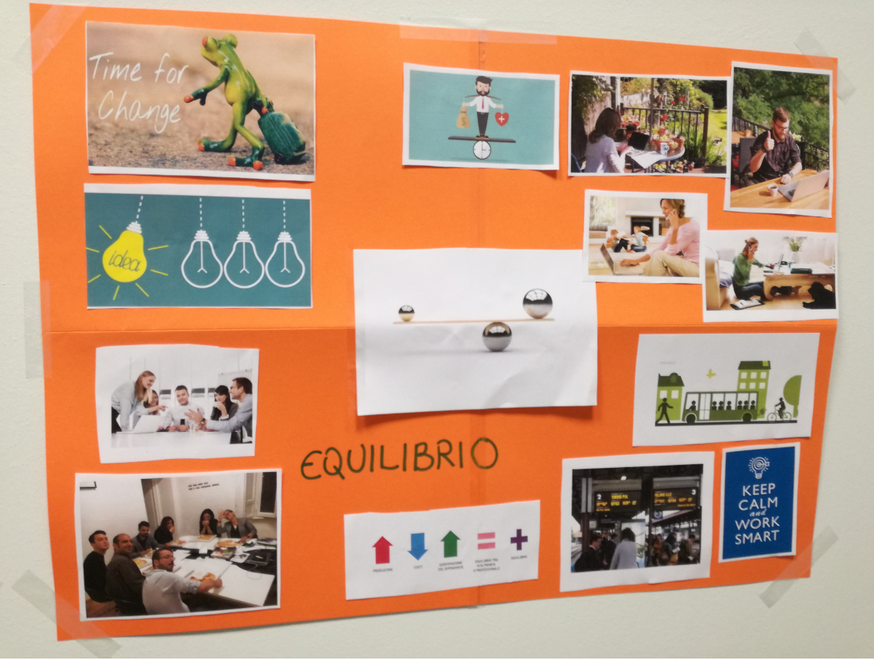
Esiti del monitoraggio in itinere -1
Da parte degli smart workers: forte rimessa in discussione del rapporto consolidato con le dimensioni spazio / tempo da sempre presenti nell’organizzazione.
→ Lo smart working si configura come una possibilità di maggiore equilibrio, che è comunque il risultato di una ricerca perché di fatto lo spazio e il tempo del lavoro sono dimensioni modificate

Slide 13
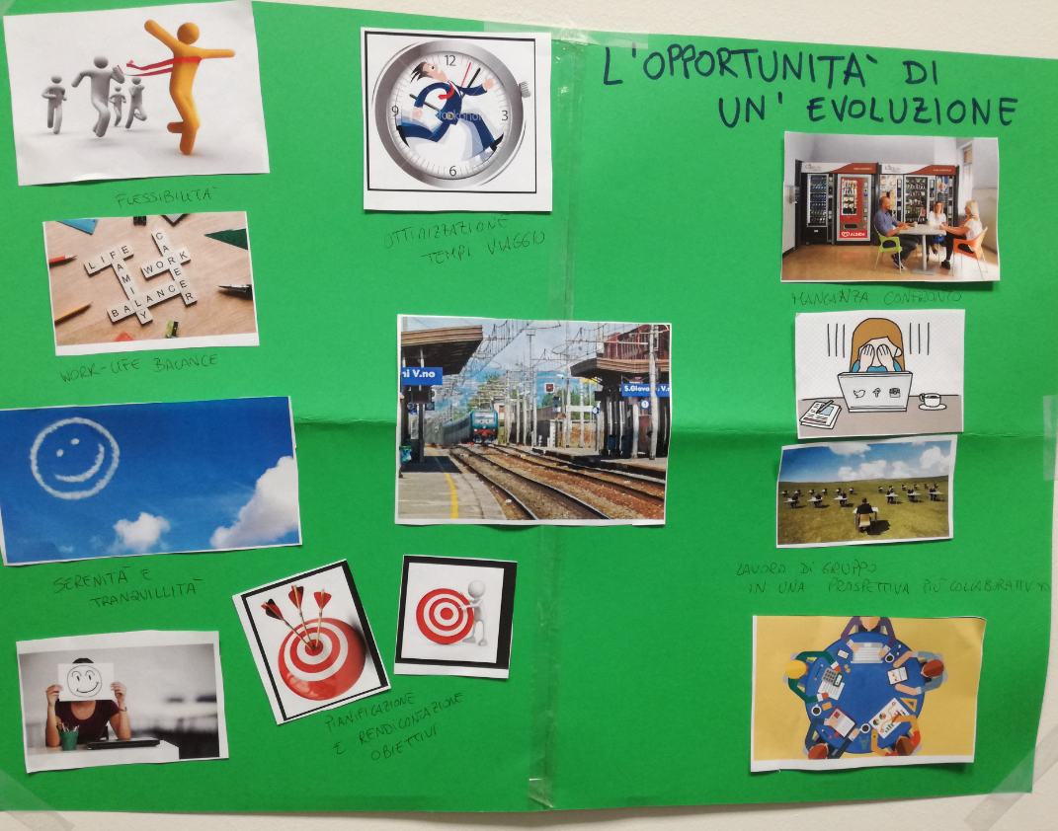
Esiti del monitoraggio in itinere -2
Da parte dei Responsabili: necessità di rivedere modalità di organizzazione del lavoro / e di comunicazione con gli smart workers, anche creandone di nuove
→ Lo smart working si configura quindi come una opportunità per ripensare i modi con i quali si agisce abitualmente

Slide 14
Risultati del progetto
Definizione di una policy di Ateneo per l’accesso e l’applicazione del Lavoro agile
Entrata in vigore del Regolamento dal 01 Gennaio 2020
Feedback positivo sulla conciliazione vita – lavoro
Ampliamento del numero di smart workers

Slide 15
Possibili strade future
Sviluppare la capacità di lavorare per progetti
Esplorare l’opinione degli smart workers con incarichi di responsabilità
Approfondire il confronto con altri Atenei
Ampliare la collaborazione sul tema con altri Enti/Imprese

